Slide 1
РАБОТА МЕДИЦИНСКИХ ОРГАНИЗАЦИЙ В РАМКАХ ИСПОЛНЕНИЯ ПЛАНОВ ПРОВЕДЕНИЯ РЕГИОНАЛЬНЫХ ТЕМАТИЧЕСКИХ МЕРОПРИЯТИЙ ПО ПРОФИЛАКТИКЕ ЗАБОЛЕВАНИЙ И ПОДДЕРЖКЕ ЗДОРОВОГО ОБРАЗА ЖИЗНИ НА ТЕРРИТОРИИ КУЗБАССА В 2024 ГОДУ
Неделя сохранения здоровья легких
6-12 мая 2024 года

Slide 2
Жизнь всего человеческого тела и каждой его клетки зависит от наличия кислорода. И единственный орган нашего тела, который способен получить его — это легкие.
Notes:
Охрана материнства и детства – приоритетное направление в здравоохранении любой страны, которая включает в себя систему государственных общественных и медицинских мероприятий, обеспечивающих рождение здорового ребенка, правильное и всестороннее развитие подрастающего поколения, предупреждение и лечение болезней женщин и детей. Недаром еще в древности говорили: «В здоровом теле женщины находится будущее народа»

Slide 3
Факторы, мешающие работе легких:
Курение. Всего за год в легкие курильщика попадает около килограмма табачных смол, которые разрушают альвеолы и сужают бронхи. Токсичные вещества из табачного дыма вызывают раздражение дыхательных путей, развитие хронического бронхита и повышенную восприимчивость легких к инфекциям
Гиподинамия. Без достаточного количества движения, например, ежедневной ходьбы пешком, легкие постепенно теряют способность пропускать через себя объем воздуха, необходимый для нормальной жизни организма
Notes:
Во всем мире более трех из каждых 10 женщин и новорожденных в настоящее время не получают послеродовой помощи в первые дни после рождения – в период, когда происходит большинство случаев материнской и младенческой смертности. В то же время физические и эмоциональные последствия родов – от повреждения тканей до хронических болей и травм – могут быть инвалидизирующими без проведения соответствующей терапии, однако они нередко легко поддаются лечению, если необходимая помощь оказывается своевременно.
Рекомендации ВОЗ по оказанию дородовой помощи для формирования положительного опыта беременности
«Необходимость оказания качественной помощи матерям и новорожденным сохраняется и после рождения ребенка, – сказал директор Департамента ВОЗ по охране здоровья матерей, новорожденных, детей и подростков и вопросам старения д-р Аншу Банерджи. – Действительно, рождение ребенка – это момент, который меняет жизнь и который связан с любовью, надеждой и волнением, однако он также может вызывать беспрецедентный стресс и беспокойство. Родителям, особенно женщинам, потребностям которых нередко не уделяется должного внимания, когда рождается ребенок, необходимы сильные системы оказания помощи и поддержки».
Помимо решения неотложных проблем со здоровьем, эти первые недели после рождения имеют решающее значение для налаживания взаимоотношений и выработки моделей поведения, которые влияют на развитие и здоровье детей в долгосрочной перспективе. Эти руководящие принципы включают рекомендации в отношении консультирования по вопросам грудного вскармливания в целях оказания помощи в формировании привязанности и выработке удобной позиции при кормлении грудью и оказания поддержки родителям в обеспечении ответственного ухода за новорожденными.

Slide 4
Факторы, мешающие работе легких:
Избыточный вес. У тучных людей диафрагма смещается вверх и давит на легкие, затрудняя их работу
Невнимание к своему здоровью. Не вылеченные вовремя или вылеченные неправильно простуды и бронхиты приводят к тому, что инфекция перемещается в легкие
Жизнь в мегаполисе. Городская пыль и выхлопные газы
автомобилей загрязняют легкие и не дают им полноценно работать
Notes:
Во всем мире более трех из каждых 10 женщин и новорожденных в настоящее время не получают послеродовой помощи в первые дни после рождения – в период, когда происходит большинство случаев материнской и младенческой смертности. В то же время физические и эмоциональные последствия родов – от повреждения тканей до хронических болей и травм – могут быть инвалидизирующими без проведения соответствующей терапии, однако они нередко легко поддаются лечению, если необходимая помощь оказывается своевременно.
Рекомендации ВОЗ по оказанию дородовой помощи для формирования положительного опыта беременности
«Необходимость оказания качественной помощи матерям и новорожденным сохраняется и после рождения ребенка, – сказал директор Департамента ВОЗ по охране здоровья матерей, новорожденных, детей и подростков и вопросам старения д-р Аншу Банерджи. – Действительно, рождение ребенка – это момент, который меняет жизнь и который связан с любовью, надеждой и волнением, однако он также может вызывать беспрецедентный стресс и беспокойство. Родителям, особенно женщинам, потребностям которых нередко не уделяется должного внимания, когда рождается ребенок, необходимы сильные системы оказания помощи и поддержки».
Помимо решения неотложных проблем со здоровьем, эти первые недели после рождения имеют решающее значение для налаживания взаимоотношений и выработки моделей поведения, которые влияют на развитие и здоровье детей в долгосрочной перспективе. Эти руководящие принципы включают рекомендации в отношении консультирования по вопросам грудного вскармливания в целях оказания помощи в формировании привязанности и выработке удобной позиции при кормлении грудью и оказания поддержки родителям в обеспечении ответственного ухода за новорожденными.

Slide 5
Для того, чтобы сохранить здоровье легких, необходимы:
Отказ от курения. Легкие постепенно очищаются и восстанавливают свои функции за год. Так что даже у куривших много лет после отказа от вредной привычки есть шанс вернуть легким чистоту. Чем раньше бросите курить, тем выше шансы
Физическая активность. Регулярные кардионагрузки позволяют увеличить емкость легких и улучшить их функции. Бег трусцой, плавание, езда на велосипеде, или же полчаса - час ходьбы пешком в день сделают более выносливыми не только дыхательную систему, но и весь организм
Notes:
В системе охраны материнства и детства различают следующие этапы оказания медико-социальной помощи:
1-й этап – оказание помощи женщине вне беременности, подготовка ее к материнству. На данном этапе большую роль играют женские консультации, центры планирования семьи, медико-генетические консультации;
2-й этап – лечебно-профилактическая помощь беременным в целях сохранения здоровья плода и беременной женщины. На данном этапе главная роль принадлежит женским консультациям, отделениям патологии беременности акушерских стационаров, санаториям для беременных;
3-й этап – лечебно-профилактическая помощь в родах в целях охраны здоровья плода и женщины. Весь объем этой помощи оказывается в акушерских отделениях родильных домов;
4-й этап – охрана здоровья новорожденного: контроль за правильным вскармливанием, наблюдение за физиологическим развитием, уход за новорожденным, оказание лечебной помощи в отделениях новорожденных родильных домов и патологии новорожденных детских больниц;
5-й этап – охрана здоровья ребенка в дошкольный период: контроль за физическим развитием, рациональным питанием, иммунологическим статусом ребенка;
6-й этап – охрана здоровья ребенка в период школьного возраста: контроль за физическим развитием, коррекция отклонений в состоянии здоровья детей.

Slide 6
Для того, чтобы сохранить здоровье легких, необходимы:
Здоровое снижение веса. Правильное питание и регулярная двигательная активность освободят от лишних килограммов тело, а легкие - от давления
Забота о своем здоровье. Даже банальный насморк требует грамотного лечения, иначе он может незаметно стать серьезной болезнью
Выходные на природе. Как бы ни был велик соблазн остаться на выходных в городе, жителям мегаполиса лучше провести их на природе
Notes:
Одним из неблагоприятных факторов, разрушающих здоровье женщины, является аборт — искусственное прерывание беременности. Каждая процедура такого рода отрицательно сказывается на здоровье женщины и на будущей беременности. Самыми распространенными последствиями прерывания беременности являются воспаление детородных органов и бесплодие женщины.
Ведение статистики производства абортов в РФ имеет свои особенности, если сравнивать данную категорию с другими странами. В России учитываются самопроизвольные аборты.
Принудительно прерванная беременность на основании медицинских или социальных показаний – явление, оцениваемое людьми по-разному. Общество относится к нему неоднозначно. Статистика абортов собранная по странам мира на 2019 год не даёт повода для оптимизма. Более 50% беременностей – это прерывание их по разным причинам. Население планеты стареет на фоне снижения рождаемости.
К сожалению, Россия стоит в первых рядах. Закономерно, что предпринимаются шаги для улучшения ситуации на уровне законодательства.
Как уже известно, в России, по данным на 2018 год, наблюдалось ежегодное снижение численности прерывания беременностей начиная с начала 90-х годов. Динамика, которую показала статистика по выявленному числу абортов в России 2019 году, дала понять, что уровень почти сохранился по сравнению с предыдущим периодом. Но в целом за семь последних лет численность проведения операций по прерыванию беременностей ушла в минус на 39%.
По оценке Росстата, в России более 50 % всех беременностей заканчиваются абортом. Каждый пятый аборт выполняется у подростков до 18 лет, при этом в возрасте до 15 лет 98 % беременностей заканчиваются абортом, а в возрасте 15–17 лет — 70 %. Серьезной проблемой является достаточно высокий уровень абортов у первобеременных, что составляет 11,5 % от общего числа. Причем до 16,8 % абортов дают различные осложнения, а 7–8 % женщин после них становятся бесплодными [

Slide 7
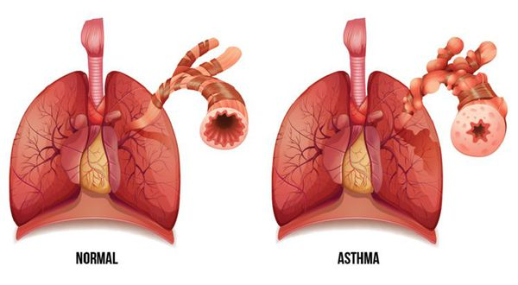
Всемирный день борьбы с астмой проводится каждый год в первый вторник мая.
Бронхиальная астма (БА) — это заболевание, характерным проявлением которого является хроническое воспаление дыхательных путей, респираторные симптомы (свистящие хрипы, одышка, заложенность в груди и кашель), которые варьируют по времени и интенсивности и проявляются вместе с вариабельной обструкцией дыхательных путей
Notes:
Одним из неблагоприятных факторов, разрушающих здоровье женщины, является аборт — искусственное прерывание беременности. Каждая процедура такого рода отрицательно сказывается на здоровье женщины и на будущей беременности. Самыми распространенными последствиями прерывания беременности являются воспаление детородных органов и бесплодие женщины.
Ведение статистики производства абортов в РФ имеет свои особенности, если сравнивать данную категорию с другими странами. В России учитываются самопроизвольные аборты.
Принудительно прерванная беременность на основании медицинских или социальных показаний – явление, оцениваемое людьми по-разному. Общество относится к нему неоднозначно. Статистика абортов собранная по странам мира на 2019 год не даёт повода для оптимизма. Более 50% беременностей – это прерывание их по разным причинам. Население планеты стареет на фоне снижения рождаемости.
К сожалению, Россия стоит в первых рядах. Закономерно, что предпринимаются шаги для улучшения ситуации на уровне законодательства.
Как уже известно, в России, по данным на 2018 год, наблюдалось ежегодное снижение численности прерывания беременностей начиная с начала 90-х годов. Динамика, которую показала статистика по выявленному числу абортов в России 2019 году, дала понять, что уровень почти сохранился по сравнению с предыдущим периодом. Но в целом за семь последних лет численность проведения операций по прерыванию беременностей ушла в минус на 39%.
По оценке Росстата, в России более 50 % всех беременностей заканчиваются абортом. Каждый пятый аборт выполняется у подростков до 18 лет, при этом в возрасте до 15 лет 98 % беременностей заканчиваются абортом, а в возрасте 15–17 лет — 70 %. Серьезной проблемой является достаточно высокий уровень абортов у первобеременных, что составляет 11,5 % от общего числа. Причем до 16,8 % абортов дают различные осложнения, а 7–8 % женщин после них становятся бесплодными [

Slide 8
БА занимает лидирующую позицию по распространенности среди населения. Если верить статистике, за 15 лет зафиксировано удвоение количества заболевших этой патологией.
По оценкам ВОЗ, сегодня БА болеет примерно 235 млн человек, а к 2025 году прогнозируется увеличение до 400 млн человек в мире.
По данным эпидемиологического исследования в России астмой могут страдать примерно 6,9% взрослых. Эта болезнь бывает у людей любого пола и возраста, включая детей, а растущая во всем мире заболеваемость астмой делает ее настоящей медико-социальной проблемой
Notes:
Одним из неблагоприятных факторов, разрушающих здоровье женщины, является аборт — искусственное прерывание беременности. Каждая процедура такого рода отрицательно сказывается на здоровье женщины и на будущей беременности. Самыми распространенными последствиями прерывания беременности являются воспаление детородных органов и бесплодие женщины.
Ведение статистики производства абортов в РФ имеет свои особенности, если сравнивать данную категорию с другими странами. В России учитываются самопроизвольные аборты.
Принудительно прерванная беременность на основании медицинских или социальных показаний – явление, оцениваемое людьми по-разному. Общество относится к нему неоднозначно. Статистика абортов собранная по странам мира на 2019 год не даёт повода для оптимизма. Более 50% беременностей – это прерывание их по разным причинам. Население планеты стареет на фоне снижения рождаемости.
К сожалению, Россия стоит в первых рядах. Закономерно, что предпринимаются шаги для улучшения ситуации на уровне законодательства.
Как уже известно, в России, по данным на 2018 год, наблюдалось ежегодное снижение численности прерывания беременностей начиная с начала 90-х годов. Динамика, которую показала статистика по выявленному числу абортов в России 2019 году, дала понять, что уровень почти сохранился по сравнению с предыдущим периодом. Но в целом за семь последних лет численность проведения операций по прерыванию беременностей ушла в минус на 39%.
По оценке Росстата, в России более 50 % всех беременностей заканчиваются абортом. Каждый пятый аборт выполняется у подростков до 18 лет, при этом в возрасте до 15 лет 98 % беременностей заканчиваются абортом, а в возрасте 15–17 лет — 70 %. Серьезной проблемой является достаточно высокий уровень абортов у первобеременных, что составляет 11,5 % от общего числа. Причем до 16,8 % абортов дают различные осложнения, а 7–8 % женщин после них становятся бесплодными [

Slide 9
Гетерогенность бронхиальной астмы обусловлена различными фенотипами заболевания
Аллергическая (атопическая): легко распознается, обычно начинается в детстве, часто имеются сведения о наличии в настоящее время или в прошлом атопического дерматита, ринита, пищевой аллергии у пациента или его генетических родственников; этот тип астмы хорошо отвечает на ингаляционное лечение глюкокортикостероидами – основными препаратами для подавления этого типа воспаления в дыхательных путях. Аллергическая астма встречается в 70-80% случаев.
Неаллергическая: чаще развивается у взрослых, не связана с аллергией; ответ на ингаляции глюкортикостероидов зависит от типа воспаления, может отсутствовать.
Notes:
Для решения демографических проблем правительством РФ в 2019 году принят национальный проект «Демография», основная цель которого – добиться естественного прироста численности населения и увеличить продолжительность жизни. Уже принят большой «демографический пакет», который, прежде всего, направлен на поддержку рождаемости.
В России ситуация с демографией не самая лучшая:
в 2020 году на территории нашей страны родилось 1 млн 435,8 тысяч детей, а умерло 2 млн 124,5 тысяч человек.
С целью повышения показателей рождаемости, российское государство предприняло ряд эффективных мер в виде введения материнского капитала, предоставления различных льгот многодетным семьям, создания условий для профессионального обучения женщин. Особое место также уделяется развитию системы дошкольных образовательных учреждений и иных организаций, предоставляющих услуги в области присмотра и ухода за детьми и обеспечение их доступности; поддержке молодых и многодетных семей; профилактике абортов; поддержке ответственного отцовства.

Slide 10
Гетерогенность бронхиальной астмы обусловлена различными фенотипами заболевания
Бронхиальная астма с поздним дебютом: чаще страдают взрослые, женщины, аллергии часто нет, лекарства для ингаляций обычно нужны в высоких дозах или малоэффективны
Бронхиальная астма с фиксированной обструкцией дыхательных путей: некоторые пациенты с длительным течением астмы развивают фиксированную обструкцию дыхательных путей, которая формируется вследствие изменения структуры бронхиальной стенки. Причинами могут быть особенности течения заболевания, отсутствие ингаляций глюкокортикостероида для лечения астмы и другие
Бронхиальная астма у больных с ожирением: характеризуется выраженными респираторными симптомами, не связанными с эозинофильным воспалением. Нормализация массы тела приводит к существенному регрессу симптомов
Notes:
Для решения демографических проблем правительством РФ в 2019 году принят национальный проект «Демография», основная цель которого – добиться естественного прироста численности населения и увеличить продолжительность жизни. Уже принят большой «демографический пакет», который, прежде всего, направлен на поддержку рождаемости.
В России ситуация с демографией не самая лучшая:
в 2020 году на территории нашей страны родилось 1 млн 435,8 тысяч детей, а умерло 2 млн 124,5 тысяч человек.
С целью повышения показателей рождаемости, российское государство предприняло ряд эффективных мер в виде введения материнского капитала, предоставления различных льгот многодетным семьям, создания условий для профессионального обучения женщин. Особое место также уделяется развитию системы дошкольных образовательных учреждений и иных организаций, предоставляющих услуги в области присмотра и ухода за детьми и обеспечение их доступности; поддержке молодых и многодетных семей; профилактике абортов; поддержке ответственного отцовства.

Slide 11
Причины появления и развития БА
Notes:
Для решения демографических проблем правительством РФ в 2019 году принят национальный проект «Демография», основная цель которого – добиться естественного прироста численности населения и увеличить продолжительность жизни. Уже принят большой «демографический пакет», который, прежде всего, направлен на поддержку рождаемости.
В России ситуация с демографией не самая лучшая:
в 2020 году на территории нашей страны родилось 1 млн 435,8 тысяч детей, а умерло 2 млн 124,5 тысяч человек.
С целью повышения показателей рождаемости, российское государство предприняло ряд эффективных мер в виде введения материнского капитала, предоставления различных льгот многодетным семьям, создания условий для профессионального обучения женщин. Особое место также уделяется развитию системы дошкольных образовательных учреждений и иных организаций, предоставляющих услуги в области присмотра и ухода за детьми и обеспечение их доступности; поддержке молодых и многодетных семей; профилактике абортов; поддержке ответственного отцовства.

Slide 12
Доказана связь астмы со следующими факторами
Наследственная предрасположенность
Аллергия (пищевая, пыльцевая, бытовая и др.)
Факторы окружающей среды, включая профессионально-производственные (некоторые растения, например амброзия; плохая экология, респираторные вирусные инфекции и др.)
Курение, включая курение родителей
Ожирение
Искусственное вскармливание
Прием антибиотиков и ацетаминофена в первый год жизни (при наличии показаний могут быть жизненно необходимы)
Прием некоторых других препаратов (аспирина, некоторых обезболивающих, бета-адреноблокаторов, др.)
Notes:
Для решения демографических проблем правительством РФ в 2019 году принят национальный проект «Демография», основная цель которого – добиться естественного прироста численности населения и увеличить продолжительность жизни. Уже принят большой «демографический пакет», который, прежде всего, направлен на поддержку рождаемости.
В России ситуация с демографией не самая лучшая:
в 2020 году на территории нашей страны родилось 1 млн 435,8 тысяч детей, а умерло 2 млн 124,5 тысяч человек.
С целью повышения показателей рождаемости, российское государство предприняло ряд эффективных мер в виде введения материнского капитала, предоставления различных льгот многодетным семьям, создания условий для профессионального обучения женщин. Особое место также уделяется развитию системы дошкольных образовательных учреждений и иных организаций, предоставляющих услуги в области присмотра и ухода за детьми и обеспечение их доступности; поддержке молодых и многодетных семей; профилактике абортов; поддержке ответственного отцовства.

Slide 13
Факторы риска развития астмы
аллергены внутри помещений (например, клещи домашней пыли в постельных принадлежностях, ковры и мягкая мебель, загрязнение воздуха и перхоть домашних животных)
аллергены вне помещений (такие как цветочная пыльца и плесень)
табачный дым
химические раздражающие вещества на рабочих местах
холодный воздух
крайнее эмоциональное возбуждение (гнев или страхи) физические упражнения
некоторые лекарственные средства
урбанизация
Notes:
Для решения демографических проблем правительством РФ в 2019 году принят национальный проект «Демография», основная цель которого – добиться естественного прироста численности населения и увеличить продолжительность жизни. Уже принят большой «демографический пакет», который, прежде всего, направлен на поддержку рождаемости.
В России ситуация с демографией не самая лучшая:
в 2020 году на территории нашей страны родилось 1 млн 435,8 тысяч детей, а умерло 2 млн 124,5 тысяч человек.
С целью повышения показателей рождаемости, российское государство предприняло ряд эффективных мер в виде введения материнского капитала, предоставления различных льгот многодетным семьям, создания условий для профессионального обучения женщин. Особое место также уделяется развитию системы дошкольных образовательных учреждений и иных организаций, предоставляющих услуги в области присмотра и ухода за детьми и обеспечение их доступности; поддержке молодых и многодетных семей; профилактике абортов; поддержке ответственного отцовства.

Slide 14
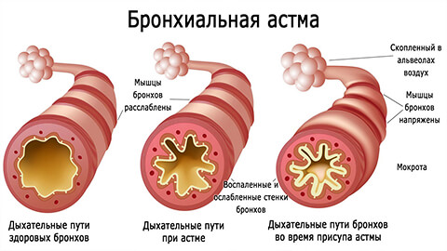
Симптомы бронхиальной астмы
кашель и тяжесть в груди
экспираторная одышка
свистящее дыхание
Признаки бронхиальной астмы изменчивы по тяжести, частоте появления и зависят от контакта с различными аллергенами и другими триггерными факторами. Зависят они и от подобранного противоастматического лечения, количества и тяжести сопутствующих заболеваний. Чаще всего симптомы БА беспокоят в ночное время или в ранние утренние часы, а также после физических усилий, что приводит к снижению физической активности больных
Notes:
Для решения демографических проблем правительством РФ в 2019 году принят национальный проект «Демография», основная цель которого – добиться естественного прироста численности населения и увеличить продолжительность жизни. Уже принят большой «демографический пакет», который, прежде всего, направлен на поддержку рождаемости.
В России ситуация с демографией не самая лучшая:
в 2020 году на территории нашей страны родилось 1 млн 435,8 тысяч детей, а умерло 2 млн 124,5 тысяч человек.
С целью повышения показателей рождаемости, российское государство предприняло ряд эффективных мер в виде введения материнского капитала, предоставления различных льгот многодетным семьям, создания условий для профессионального обучения женщин. Особое место также уделяется развитию системы дошкольных образовательных учреждений и иных организаций, предоставляющих услуги в области присмотра и ухода за детьми и обеспечение их доступности; поддержке молодых и многодетных семей; профилактике абортов; поддержке ответственного отцовства.

Slide 15
Профилактика бронхиальной астмы:
устраните контакт с возможными аллергенами
откажитесь от табакокурения (в том числе пассивного)
содержите дом в чистоте, регулярно проветривайте жилое помещение
исключите высокоаллергенные продукты питания из повседневного рациона
используйте гипоаллергенные: косметику, стиральные порошки и дезинфектанты
не используйте духи, дезодоранты, освежители воздуха, ароматические свечи
используйте антиаллергенные подушки и одеяла
ограничьте общение с домашними животными, рыбками
Notes:
Для решения демографических проблем правительством РФ в 2019 году принят национальный проект «Демография», основная цель которого – добиться естественного прироста численности населения и увеличить продолжительность жизни. Уже принят большой «демографический пакет», который, прежде всего, направлен на поддержку рождаемости.
В России ситуация с демографией не самая лучшая:
в 2020 году на территории нашей страны родилось 1 млн 435,8 тысяч детей, а умерло 2 млн 124,5 тысяч человек.
С целью повышения показателей рождаемости, российское государство предприняло ряд эффективных мер в виде введения материнского капитала, предоставления различных льгот многодетным семьям, создания условий для профессионального обучения женщин. Особое место также уделяется развитию системы дошкольных образовательных учреждений и иных организаций, предоставляющих услуги в области присмотра и ухода за детьми и обеспечение их доступности; поддержке молодых и многодетных семей; профилактике абортов; поддержке ответственного отцовства.

Slide 16
Профилактика бронхиальной астмы:
закаляйтесь
своевременно лечите респираторные заболевания
старайтесь, чтобы в вашем доме было как можно меньше ковров и мягких игрушек
уменьшите количество комнатных растений
замените тяжелые плотные шторы легко стирающимися
уберите все книги в застекленные полки
вакцинируйтесь (против гриппа, пневмококка)
Notes:
По данным Росстата в 2018 году было зафиксировано 567,1 тысячи официальных «выкидышей». Это значительное снижение по сравнению с 2000 годом, когда уровень абортов, зафиксированных в РФ, составлял 2138,8 тысячи.
В сборнике Росстата рассматривается общая статистика прерывания беременности в РСФСР и далее в России с 1990 по 2018 год. Можно заметить, что процент учтённых абортов в России чётко снижается. В 1990 году беременность была прервана у 4103,4 тысяч женщин в государственных и частных медицинских учреждениях. Это показывает, что численность «выкидышей» снизилась более чем в 7 раз.
Прогноз и влияние на демографию
Исследователи утверждают, что фактор проведения операций по прерыванию беременности в России не меняет общей демографической ситуации в стране. Сравнивая, сколько проводится абортов в год в России и сколько детей рождается на свет можно обнаружить, что тенденция стоит на месте в течение нескольких десятков лет. В том же самом 2018 году на 100 родившихся малышей приходилось 46 «выкидышей». Такой же результат был отмечен и в 2017 году. Если заглянуть в прошлое более глубоко, чтобы посмотреть, например, сколько абортов обратившимся женщинам в России было в 1925 году, цифры изменятся не намного (43 случая избавления от детей на 100 рождений).
Есть определённые наработки со стороны правительства и министерства здравоохранения страны по дальнейшему снижению количества абортов. Сюда, в частности, входит возведение перинатальных центров, программа оказания помощи молодым семьям.

Slide 17
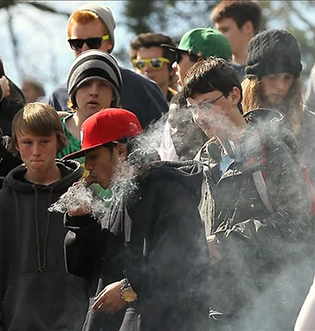
Курение в современных условиях
Курение – одна из форм наркотической зависимости, массово распространенная среди населения
Наиболее уязвимая категория - дети, молодежь, беременные, люди работоспособного возраста
Женский организм, в отличие от мужского:
восприимчивее и слабее
более подвержен вредным воздействиям
быстрее изнашивается и стареет
По данным ВОЗ, курение является причиной:
90% смертей от рака легких
75% — от хронического бронхита
25% — от ишемической болезни сердца
Notes:
По данным Росстата в 2018 году было зафиксировано 567,1 тысячи официальных «выкидышей». Это значительное снижение по сравнению с 2000 годом, когда уровень абортов, зафиксированных в РФ, составлял 2138,8 тысячи.
В сборнике Росстата рассматривается общая статистика прерывания беременности в РСФСР и далее в России с 1990 по 2018 год. Можно заметить, что процент учтённых абортов в России чётко снижается. В 1990 году беременность была прервана у 4103,4 тысяч женщин в государственных и частных медицинских учреждениях. Это показывает, что численность «выкидышей» снизилась более чем в 7 раз.
Прогноз и влияние на демографию
Исследователи утверждают, что фактор проведения операций по прерыванию беременности в России не меняет общей демографической ситуации в стране. Сравнивая, сколько проводится абортов в год в России и сколько детей рождается на свет можно обнаружить, что тенденция стоит на месте в течение нескольких десятков лет. В том же самом 2018 году на 100 родившихся малышей приходилось 46 «выкидышей». Такой же результат был отмечен и в 2017 году. Если заглянуть в прошлое более глубоко, чтобы посмотреть, например, сколько абортов обратившимся женщинам в России было в 1925 году, цифры изменятся не намного (43 случая избавления от детей на 100 рождений).
Есть определённые наработки со стороны правительства и министерства здравоохранения страны по дальнейшему снижению количества абортов. Сюда, в частности, входит возведение перинатальных центров, программа оказания помощи молодым семьям.

Slide 18
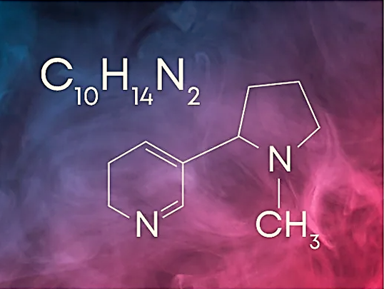
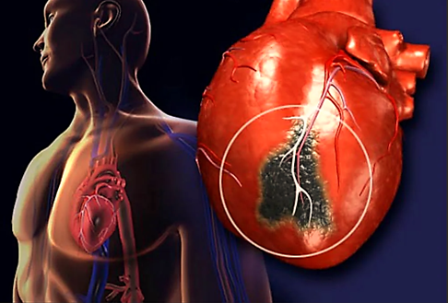
Что входит в состав сигареты?
контактные канцерогены
органоспецифические канцерогенные вещества (вызывают рак пищевода, поджелудочной железы, почечных лоханок, мочевого пузыря)
нитрозамины, образованные из никотина при реакции с компонентами воздуха (никель, кадмий, полоний-210)
никотин – наркотическое вещество, формирующее стойкую зависимость, тромбообразование
повреждает эндотелиальные клетки крупных и мелких сосудов способствует развитию атеросклероза (повышает уровень холестерина в крови)
приводит к поражению сосудов
нарушает мозговое кровообращение
способствует развитию ишемической болезни сердца, гипертонии
никотин

Slide 19
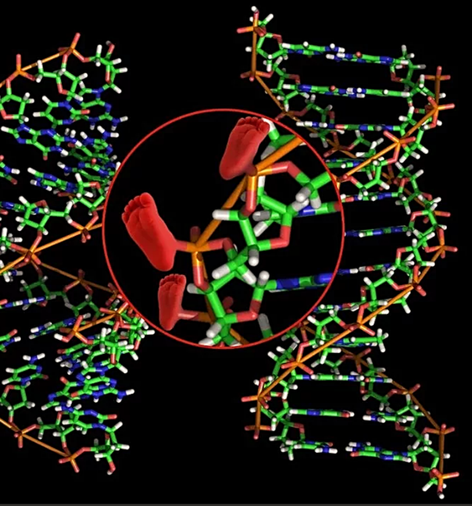
Что входит в состав сигареты?
Смолы - содержат большинство известных опухолеобразующих веществ твердой фазы табачного дыма
Кадмий - тяжелый металл, оказывает мощное токсическое действие на все клетки органов дыхания
Радиоактивный полоний- 210 - выраженный канцероген, адсорбируется в табачный дым из атмосферы и длительно остается в организме (период полураспада свыше 138 суток)
Окись углерода (СО) - связывается с гемоглобином (образует комплекс СО-гемоглобин – карбоксигемоглобин), длительно циркулирует в крови, нарушая насыщение гемоглобина кислородом
Бензапирен – химически устойчивый канцероген, с мутагенным воздействием на генетическом уровне

Slide 20
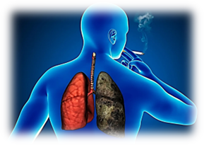
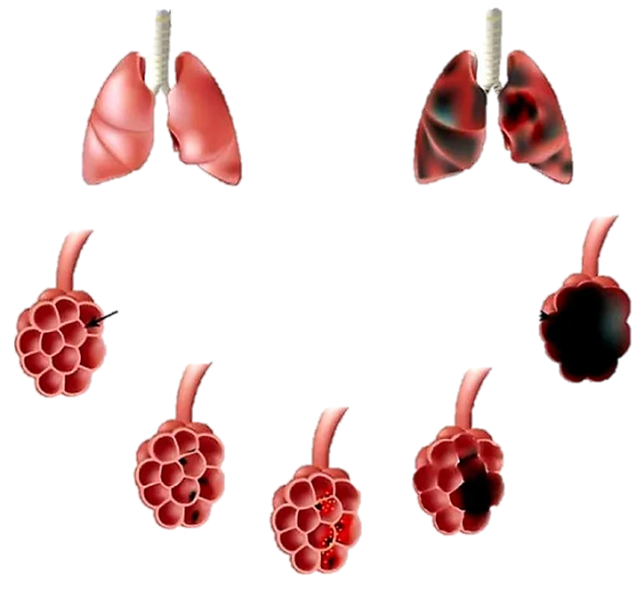
Курение и органы дыхания
Курение – основной фактор риска заболеваний органов дыхания: хронического обструктивного заболевания легких (ХОБЛ), пневмонии
ХОБЛ – это заболевание, при котором сужается и разрушается бронхиальное дерево и легочные альвеолы (развивается медленно, долго протекает скрыто)
К нему относятся два основных заболевания – хронический бронхит и эмфизема (у многих больных с ХОБЛ сочетаются оба заболевания)
Внимание! Хронический бронхит у курящих регистрируется в 5–7 раз чаще, чем у некурящих, осложняясь эмфиземой легких и пневмосклерозом!
Хронический бронхит проявляется кашлем с мокротой, что может быть начальной стадией инфекции дыхательных путей.
Эмфизема – патологический процесс, когда ткань вокруг альвеол изменяется (на рентгеновском снимке выглядят как отверстия в легких), главный симптом – одышка, кашель менее выраженный, грудная клетка становится бочкообразной
Внимание! Ранее начало курения (до 18 лет) - риск заболеть ХОБЛ в наиболее продуктивном возрасте - 30–40 лет!
Здоровые
легкие
Эмфизема
легких
межальвеолярные перегородки толщина
2-8 мкм
отложение нагара
образуется
полость
компоненты дыма попадают
в альвеолы
растворение
перегородок
формируется
воспалительный
процесс

Slide 21
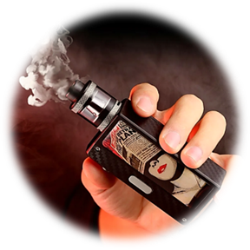
Опасные альтернативы обычному курению
Внимание! В современном мире имеется множество новых способов доставки табака и никотина в организм, которые ложно позиционируются как менее вредные!
вейпы,
электронные сигареты
кальянные смеси
снюс -
жевательный табак
спайсы -
курительные смеси
- облитерирующий бронхиолит
- ХОБЛ
- гипертония, ИБС
- потеря аппетита
- бессонница, прерывистый сон
- снижение иммунитета
- снижение кислорода в крови
- депрессии
- ожоги, уродующие травмы
- отравление угарным газом
- рак
- наркотическая зависимость
- инфекционные заболевания
- аллергия
- воспаления слизистой глаз
- снижение остроты зрения
- гипертония, инфаркт
- инсульт
- наркотическая зависимость
- социальная дезадаптация
- шизофреноподобные расстройства
- снижение иммунитета
- органические поражения ЦНС
- импотенция у мужчин
- бесплодие у женщин
- деградация
- полный распад личности
- язвы рта
- разрушение зубов
- рак
- язвенные процессы
- сахарный диабет
- инсульт
- инфаркт

Slide 22
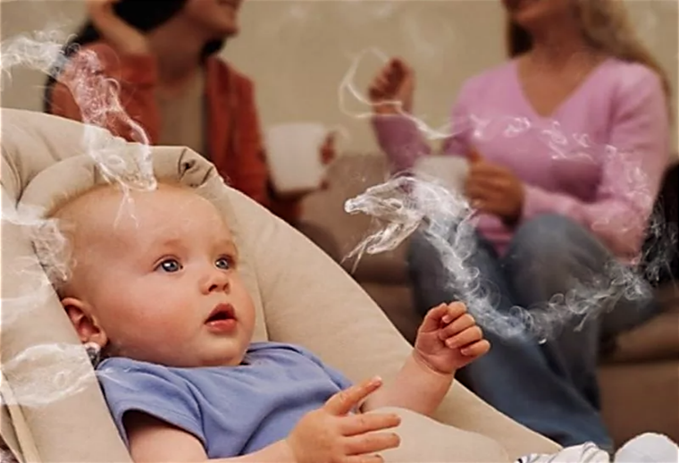
Пассивное курение
Внимание! Курильщик вдыхает дым, прошедший через фильтр сигареты, некурящий - вдыхает неотфильтрованный дым, содержащий:
в 2 – 3 раза больше никотина и табачного дёгтя
в 5–6 раз больше окиси углерода
в 3–4 раза больше смол
в 50 раз больше канцерогенов
в 50 раз больше аммиака
У детей, курящих родителей:
в 1,5 раза выше тяжесть и частота респираторных инфекций (пневмония, бронхит)
на 50% выше риск рецидивирующих ушных инфекций (средний отит)
повышается риск нейробиологических нарушений (снижение интеллекта, памяти и мышления, речевые нарушения, ухудшение внимания, гиперактивность, агрессия)

Slide 23
Зарегистрируйтесь на сайте TAKZDOROVO.RU и получите доступ ко всем сервисам сайта

Slide 24
Благодарю за внимание!
ГБУЗ «Кузбасский Центр общественного здоровья и медицинской профилактики»
г. Кемерово, ул. Рукавишникова, 1, телефон: (3842) 44-22-70
e-mail: ocmp@kuzdrav.ru, сайт: ocmp42.ru

